Slide 1

PHÒNG GIÁO DỤC VÀ ĐÀO TẠO QUẬN LONG BIÊN
TRƯỜNG MN THẠCH CẦU
Cuộc thi cấp trường thiết kế bài giảng E-Learning
HOẠT ĐỘNG PHÁT TRIỂN NGÔN NGỮ
CHỦ ĐIỂM : GIA ĐÌNH
ĐỀ TÀI : THƠ CHÁU CHÀO ÔNG Ạ
Lứa tuổi : Nhà trẻ (24-36 tháng tuổi)
Giáo viên: Nguyễn Thị Phương Dung
E- mail : dungbinh8488@gmail.com
Điện Thoại : 0966826089
Địa Chỉ nơi ở : Thôn Cam - Cổ Bi - Gia Lâm - Hà Nội
Tháng 12/2021

Slide 2

MỤC ĐÍCH – YÊU CẦU
1.Kiến Thức
Trẻ biết tên bài thơ, tên tác giả, trẻ thuộc thơ
Trẻ hiểu nội dung bài thơ: Cháu chào ông ạ nói về bạn Gà con, chú Chim và anh Cóc vàng rất ngoan. Các bạn đều chào ông khi gặp trên đường.
Trẻ nhớ được tên các nhân vật trong bài thơ
2.Kỹ năng
Trẻ đọc thuộc thơ, không bị ngọng
Trẻ trả lời được câu hỏi của cô to rõ ràng
3.Thái độ
- Giáo dục trẻ nề nếp lễ giáo ,chào hỏi khi gặp mọi người
- Trẻ biết thương yêu và nghe lời ông bà bố mẹ

Slide 3

TIẾN TRÌNH DẠY HỌC
1: Gây hứng thú cho trẻ
2 .Bài mới
- Cô đọc cho trẻ nghe bài thơ cháu chào ông ạ.
- Đàm thoại nội dung bài thơ
- Trò chơi
3 . Kết Thúc

Slide 4

VIDEO GV GIỚI THIỆU

Slide 5

VIDEO BÀI HÁT : CẢ NHÀ THƯƠNG NHAU

Slide 6

TRÒ CHUYỆN VỀ NỘI DUNG BÀI HÁT

Slide 7


Quiz
Click the Quiz button to edit this object

Slide 8
TRÒ CHUYỆN DẪN DẮT VÀO BÀI THƠ

Slide 9


Slide 10
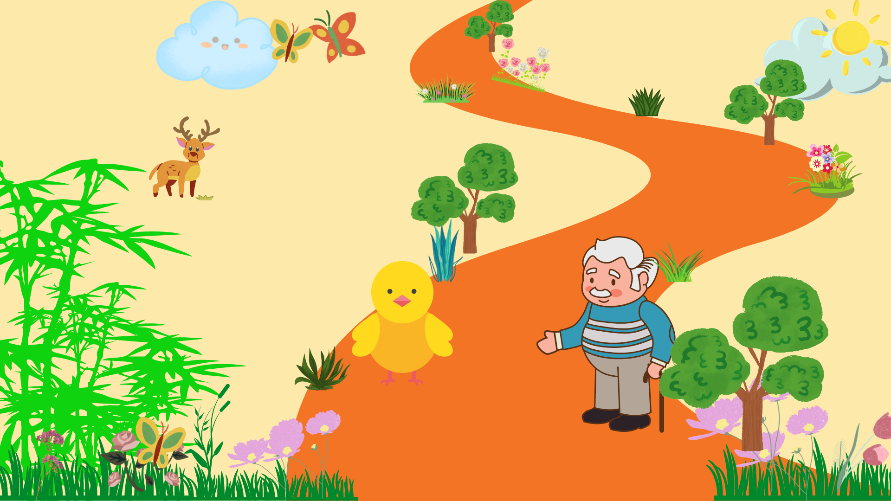

Slide 11


Slide 12
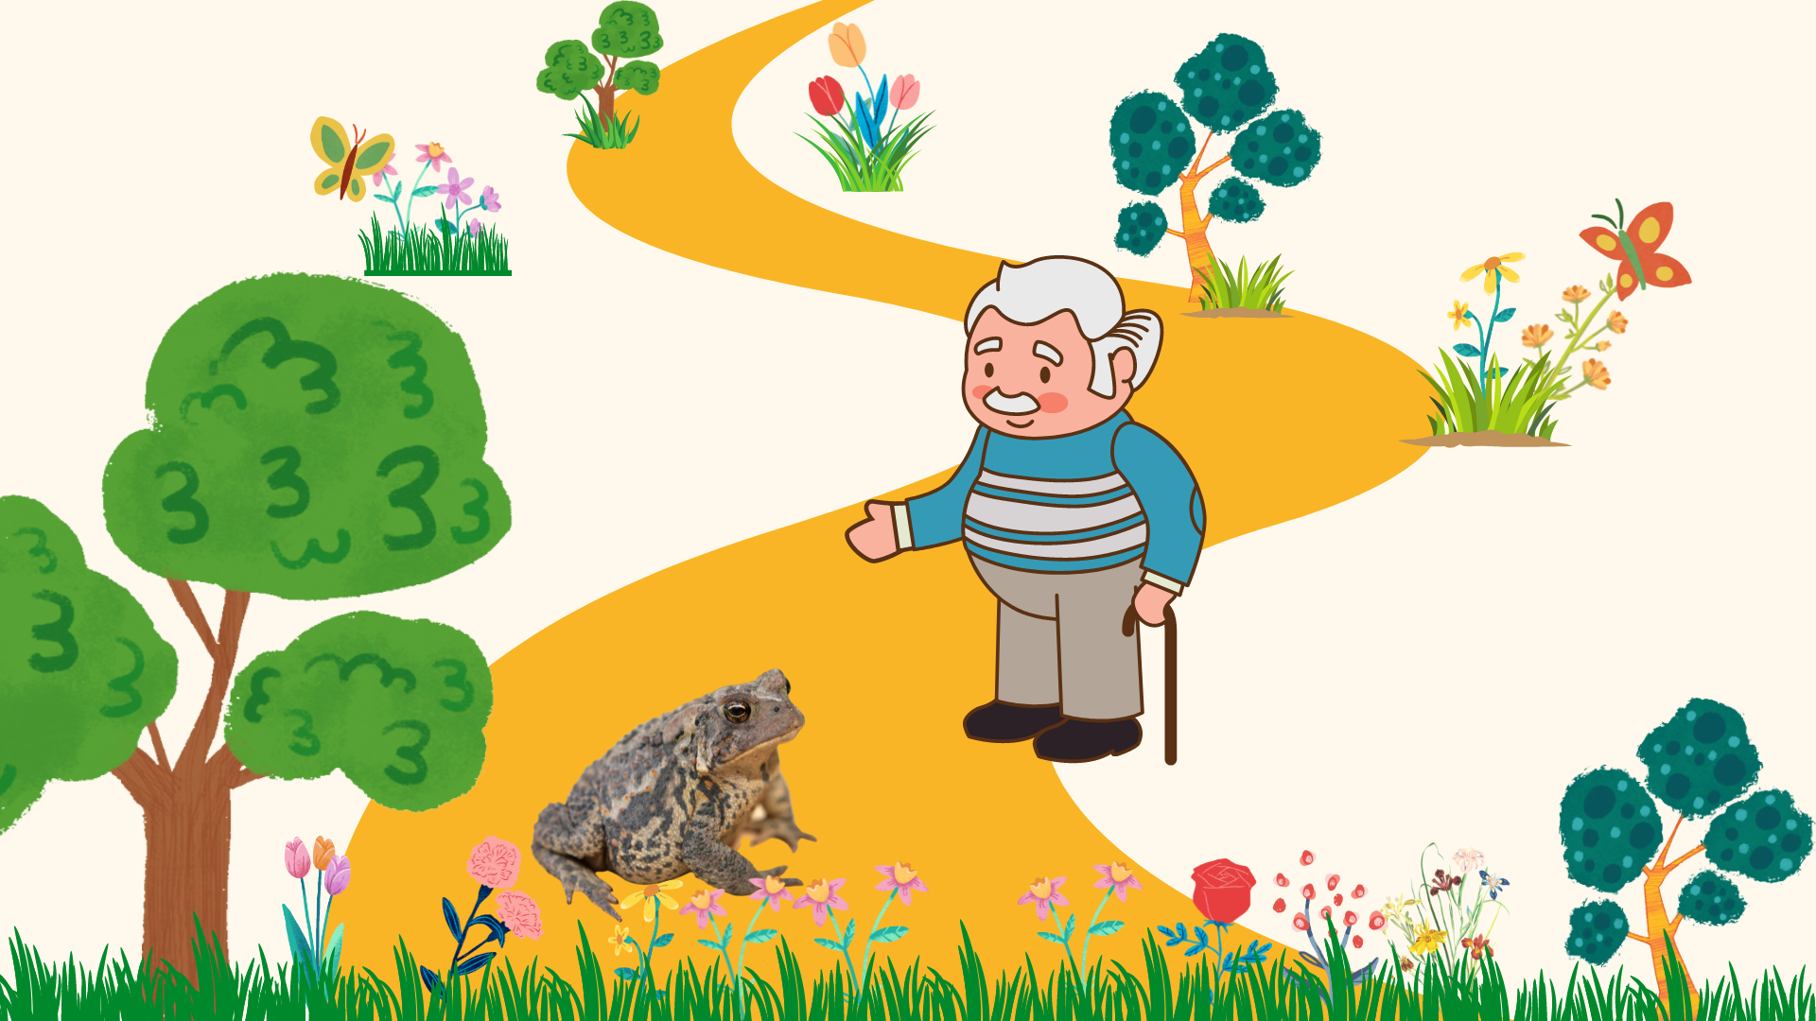

Slide 13
ĐÀM THOẠI VỀ NỘI DUNG BÀI THƠ

Slide 14

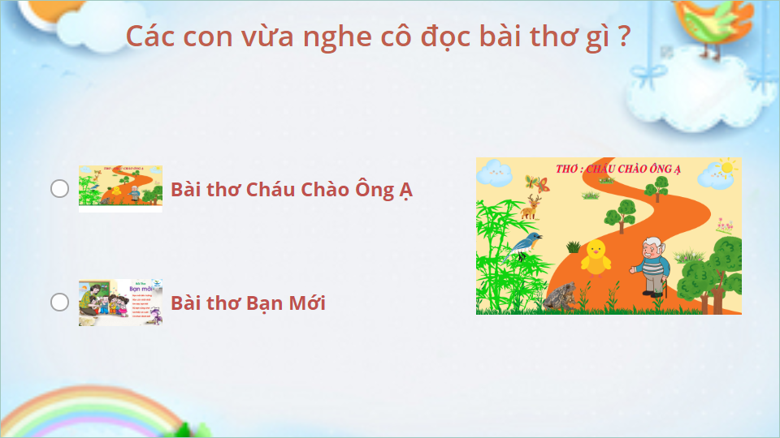
Quiz
CÔ VỪA ĐỌC CHO CÁC CON NGHE BÀI THƠ GÌ?
Click the Quiz button to edit this object

Slide 15
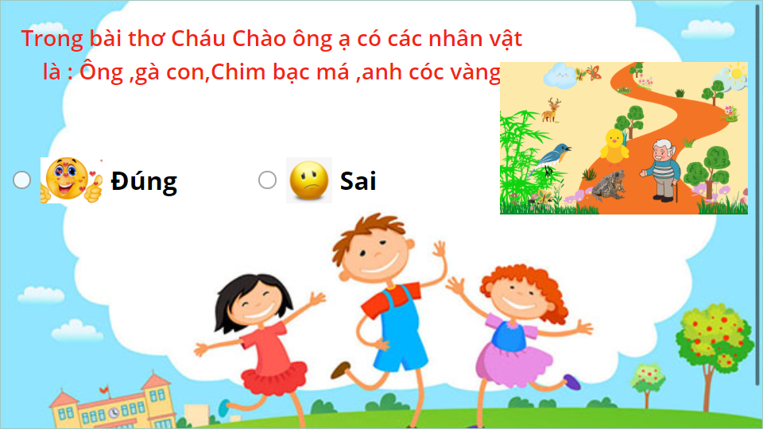
Quiz
Click the Quiz button to edit this object

Slide 16
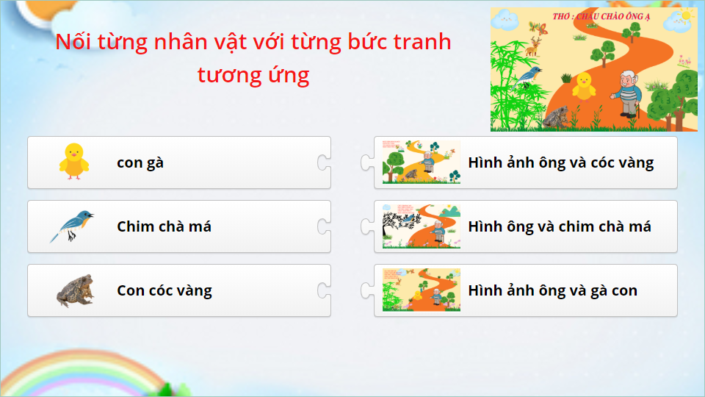
Quiz
Click the Quiz button to edit this object

Slide 17
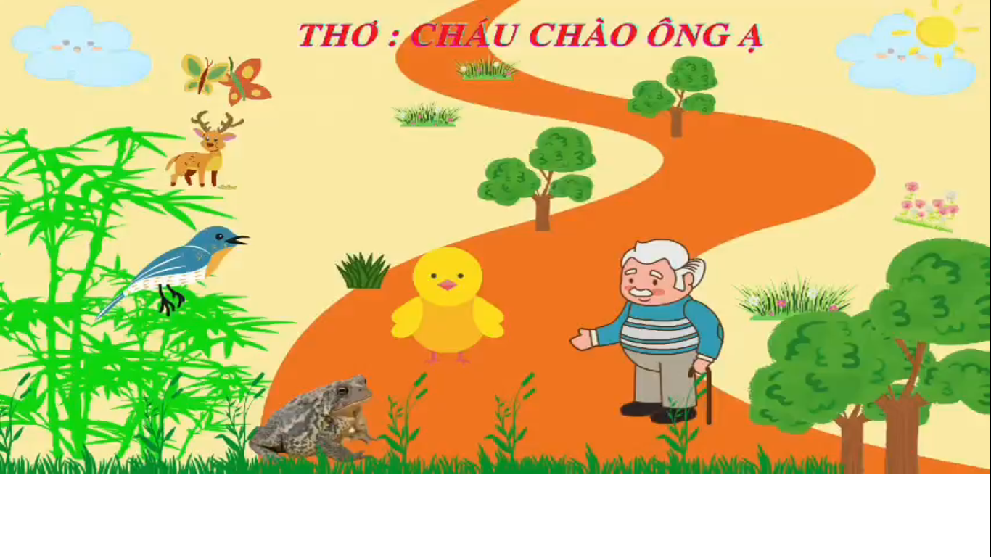
TRÒ CHƠI : Ô CỬA BÍ MẬT
1
2
3

Slide 18

-TRÊN ĐƯỜNG ĐI ÔNG ĐÃ GẶP GÀ CON ,GÀ CON ĐÃ CHÀO ÔNG NHƯ -THẾ NÀO?
-ÔNG ĐÃ NÓI GÌ VỚI GÀ CON?
GÀ CON NHỎ XÍU
LÔNG VÀNG RỄ THƯƠNG
GẶP ÔNG TRÊN ĐƯỜNG
CHÁU CHÀO ÔNG Ạ
GÀ CON NGOAN QUÁ

Slide 19
TRÒ CHƠI: Ô CỬA BÍ MẬT
2
3

Slide 20

BẠN CHIM BẠC MÁ ĐÃ NÓI GÌ VỚI ÔNG ?
ÔNG ĐÃ TRẢ LỜI CHIM NHƯ NÓI THẾ NÀO?
CHÚ CHIM BẠC MÁ
ĐẬU TRÊN CÀNH CAO
GẶP ÔNG CHIM CHÀO
CHÁU CHÀO ÔNG Ạ
BẠN CHIM NGOAN QUÁ

Slide 21
TRÒ CHƠI: Ô CỬA BÍ MẬT
3

Slide 22

- ANH CÓC ĐÃ NGỒI Ở ĐÂU?
- ANH CÓC ĐÃ CHÀO ÔNG RA SAO?
- ÔNG ĐÃ KHEN CÓC VÀNG NHƯ THẾ NÀO?
NGỒI TRÊN HÒN ĐÁ
MỘT CÁCH CÓC VÀNG
CẤT GIỌNG OANG OANG
CHÁU CHÀO ÔNG Ạ
CÓC VÀNG NGOAN QUÁ

Slide 23
TRÒ CHƠI: Ô CỬA BÍ MẬT

Slide 24
GIÁO DỤC TRẺ

Slide 26
VIDEO GV KẾT THÚC BÀI

Slide 27

Tài liệu tham khảo
Phần mềm
- Phầm mềm ispring suite 10
Phần mềm powerpoint 2016
Phần mềm canva, phần mềm caput
2. Tài liệu
Sách chương trình giáo dục mầm non lứa tuổi (24-36 tháng tuổi )
Nguồn sưu tầm tài liệu trên intenet
3. Nguồn tài liệu hình ảnh , video
- Sưu tầm hình ảnh ,video trên mạng internet, youtube.com

